Slide 1

数据结构-堆与哈夫曼
信智学院 陈琰宏

Slide 2
1 优先队列与堆概念
有许多客户在一个打印店排队等待打印资料，某一个客户需要打印数百页的一本书，而排在他后面的客户只需打印两页的一份简历表......
有许多病人在医院排队等待看医生，某一个病人大出血需要急救，而排在他前面的病人只是常规内科......
优先队列
操作系统的任务执行是优先队列。

Slide 3

1 优先队列与堆概念
优先队列 是一种特殊的队列，除了具有队列的先入先出，队列头出，队列尾入的结构特点，优先队列最重要的就是要实现快速得到队列中优先级最高的元素，比如说，数值大的优先级高，则优先队列元素会按一定规则的大小顺序排列，从而使得在队列头部的元素始终保持数值最大（优先级最高）的特点。总之，优先队列的目的就是实现将元素入队列，并快速返回队列优先级最高优先级元素。
“优先队列” （Priority Queue）是特殊的“队列”，从队列中取出元素的顺序是依照元素的优先权（关键字）大小，而不是元素进入队列的先后顺序。采用完全二叉树存储的优先队列 称为堆（Heap）。

Slide 4
1.1 优先队列的实现方式
 数组 :
插入 — 元素总是插入尾部 ~ Θ ( 1 )
删除 — 查找最大（或最小）关键字 ~ Θ ( n )
从数组中删去需要移动元素 ~ O( n )
 链表:
插入 — 元素总是插入链表的头部 ~ Θ ( 1 )
删除 — 查找最大（或最小）关键字 ~ Θ ( n )
删去结点 ~ Θ( 1 )
 有序数组:
插入 — 找到合适的位置 ~ O( n ) 或 O(log₂ n )
移动元素并插入 ~ O( n )
删除 — 删去最后一个元素 ~ Θ( 1 )
 有序链表:
插入 — 找到合适的位置 ~ O( n )
插入元素 ~ Θ( 1 )
删除 — 删除首元素或最后元素 ~ Θ( 1 )

Slide 5

1.1 优先队列的实现方式
用堆实现的优先队列，其出队、入队的过程利用堆结构，时间复杂度是O(log₂n)。

Slide 6
1.2 堆的操作
采用完全二叉树表示优先队列
a
➢“大顶堆”：a ≥ b ≥ d ≥ e
➢ “小顶堆”： a ≤ c ≤ f
b
c
d
e
f
g
h
i
a b c d e f g h i
0 1 2 3 4 5 6 7 8 9 10 11
结构性：用数组表示的完全二叉树；
有序性：根结点到任一结点的关键字序列保持非递增（称“最大堆(MaxHeap)”,也称“大顶堆” ）或者非递减（称“最小堆(MinHeap)”,也称“小顶堆” ）。

Slide 7
【例】最大堆和最小堆
56
21
5
17
19
40
16
30
19
30
10
18
9
3
49
18
38
33
【例】不是堆
56
5
37
21
19
40
16
30
19
30
10
18
3
49
15
38
33

Slide 8
1.2.1 最大堆的插入
58
[1]
44
从堆的完全二叉树结构要求来说，
新结点的位置必须在这里。
[2]
25
[3]
31
35
58
44
20
35
18
10
31
[4]
[5]
[6]
Case 1 : new_item = 20
20
<
31
Case 2 : new_item = 35
35
>
31
35
<
44
Case 3 : new_item = 58
58
>
31
58
>
44
58
< MaxData

Slide 9
❖ 算法可以概括成一句话：从新增的最后一个结点的父结点开始，用要插入元素向下过滤上层结点（相当于要插入的元素向上渗透）。
void Insert( MaxHeap H, ElementType item ) { /* 将元素item 插入最大堆H，其中H->Elements[0]已经定义为哨兵 */ int i; if ( IsFull(H) ) { printf("最大堆已满"); return; } i = ++H->Size; /* i指向插入后堆中的最后一个元素的位置 */ for ( ; H->Elements[i/2] < item; i/=2 ) H->Elements[i] = H->Elements[i/2]; /* 向下过滤结点 */ H->Elements[i] = item; /* 将item 插入 */ }
T (N) = O ( log N )

Slide 10
❖ 算法可以概括成一句话：从新增的最后一个结点的父结点开始，用要插入元素向下过滤上层结点（相当于要插入的元素向上渗透）。
void Insert( MaxHeap H, ElementType item ) { /* 将元素item 插入最大堆H，其中H->Elements[0]已经定义为哨兵 */ int i; if ( IsFull(H) ) { printf("最大堆已满"); return; } i = ++H->Size; /* i指向插入后堆中的最后一个元素的位置 */ for ( ; H->Elements[i/2] < item; i/=2 ) H->Elements[i] = H->Elements[i/2]; /* 向下过滤结点 */ H->Elements[i] = item; /* 将item 插入 */ }
H->Element[ 0 ] 是哨兵元素，它不小于堆中的最大元素，控制顺环结束。
item 往上渗透
比交换数据要快
T (N) = O ( log N )

Slide 11
1.2.2 最大堆的删除
➢ 取出根结点（最大值）元素，同时删除堆的一个结点。
为了保持完全二叉树的结构特性，
移去的是该结点。
31
① 把 31 移至根
44
[1]
58
[2]
44
[3]
25
>
31
35
② 找出31的较大的孩子
44
25
35
31
31
<
35
31
[4]
[5]
T (N) = O ( log N )

Slide 12
ElementType DeleteMax( MaxHeap H ) { /* 从最大堆H中取出键值为最大的元素，并删除一个结点 */ int Parent, Child; ElementType MaxItem, temp; if ( IsEmpty(H) ) { printf("最大堆已为空"); return; } MaxItem = H->Elements[1]; /* 取出根结点最大值 */ /* 用最大堆中最后一个元素从根结点开始向上过滤下层结点 */ temp = H->Elements[H->Size--]; for( Parent=1; Parent*2<=H->Size; Parent=Child ) { Child = Parent * 2; if( (Child!= H->Size) && (H->Elements[Child] < H->Elements[Child+1]) ) Child++; /* Child指向左右子结点的较大者 */ if( temp >= H->Elements[Child] ) break; else /* 移动temp元素到下一层 */ H->Elements[Parent] = H->Elements[Child]; } H->Elements[Parent] = temp; return MaxItem; }

Slide 13
1.2.3 最大堆的建立
“建立最大堆”是指如何将已经存在的N个元素按最大堆的要求存放在一个一维数组中。
➢ 可以通过最大堆的插入操作，将N个元素一个个相继插入到一个初始为空的堆中去，其时间代价最大为O(N logN)。
➢ 在线性时间复杂度下建立最大堆。具体分两步进行：
第一步，将N个元素按输入顺序存入二叉树中，这一步只要求满足完全二叉树的结构特性，而不管其有序性。
第二步，调整各结点元素，以满足最大堆的有序特性。

Slide 14
当前考虑结点
当前考虑结点
79
当前考虑结点
79
79
43
43
66
43
66
66
38
38
87
38
87
30
87
30
83
30
83
83
79
91
91
91
9
9
72
49
9
49
55
49
55
55
72
72
66
43
83
72
87
38
55
91
30
49
9

Slide 15
当前考虑结点
当前考虑结点
79
当前考虑结点
79
79
79
79
43
43
43
43
66
43
66
66
66
66
38
38
38
87
38
87
87
87
38
30
87
30
30
83
72
83
83
72
83
83
91
91
91
91
91
9
9
9
9
72
49
9
49
49
55
49
55
55
55
49
55
72
72
30
30

Slide 16
当前考虑结点
当前考虑结点
当前考虑结点
79
91
79
79
87
87
87
91
43
83
66
66
83
79
91
91
38
38
38
43
38
43
43
72
87
72
72
72
66
66
83
83
9
9
9
49
9
49
49
55
49
55
55
55
30
30
30
30

Slide 17
91
➢ 线性时间复杂度T(n)=O(n)
83
87
结点数 最多交换次数
n/4 1
n/8 2
n/16 3
……
n/2^{k}=1 log₂n-1 (k-1)
79
72
43
38
55
66
30
49
9

Slide 18
MaxHeap BuildMaxHeap( MaxHeap H ) { /* 这里假设所有H->Size个元素已经存在H->Elements[]中 */ /* 本函数将H->Elements[]中的元素调整，使满足最大堆的有序性 */ int Parent, Child, i; ElementType temp; for( i = H->Size/2; i>0; i-- ){ /*从最后一个结点的父结点开始 */ temp = H->Elements[i]; for( Parent=i; Parent*2<=H->Size; Parent=Child ) { /* 向下过滤 */ Child = Parent * 2; if( (Child!= H->Size) && (H->Elements[Child] < H->Elements[Child+1]) ) Child++; /* Child指向左右子结点的较大者 */ if( temp >= H->Elements[Child] ) break; else /* 移动temp元素到下一层 */ H->Elements[Parent] = H->Elements[Child]; } /* 结束内部for循环对以H->Elements[i]为根的子树的调整 */ H->Elements[Parent] = temp; } return H; }

Slide 19
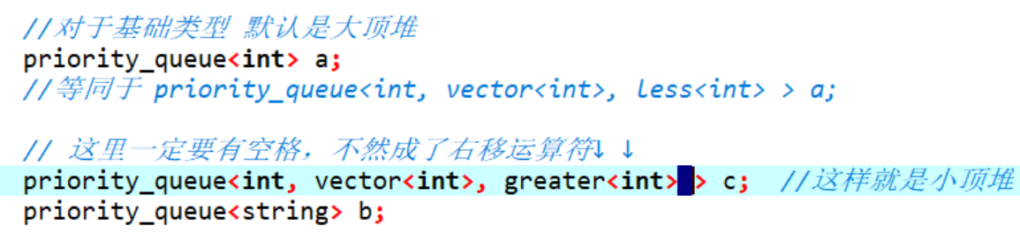
1.3 优先队列用法
1.头文件
#include<queue>//与队列相同
2.定义方式
priority_queue<int> p;//默认，最大值优先，是大顶堆一种简写方式
priority_queue<int,vector<int>,greater<int>>q1;//最小值优先，小顶堆
priority_queue<int,vector<int>,less<int> >q2;//最大值优先，大顶堆
其中第一个参数是数据类型，第二个参数为容器类型。第三个参数为比较函数。

Slide 20
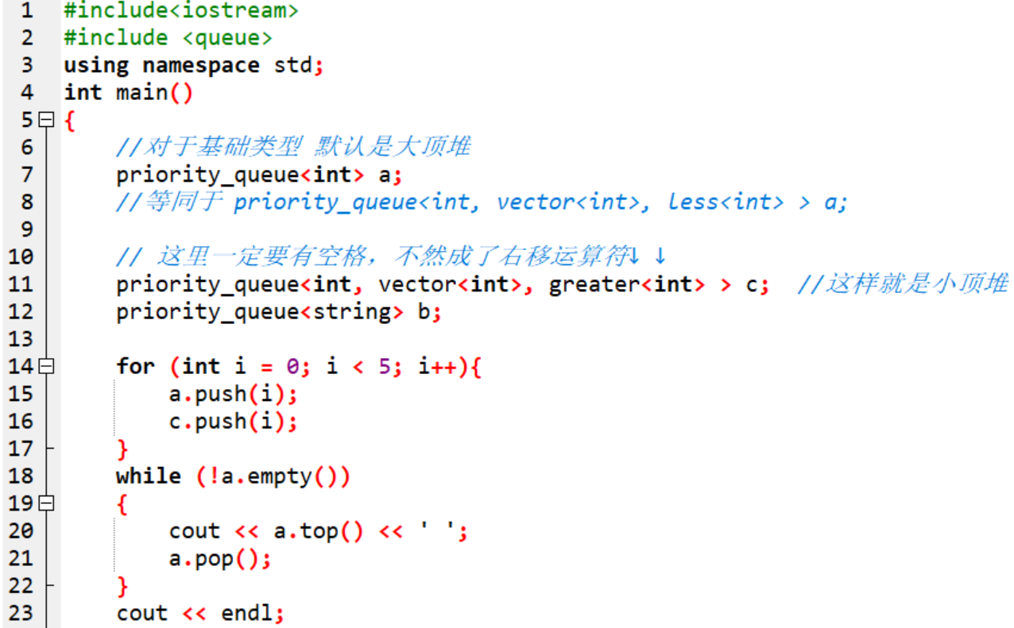
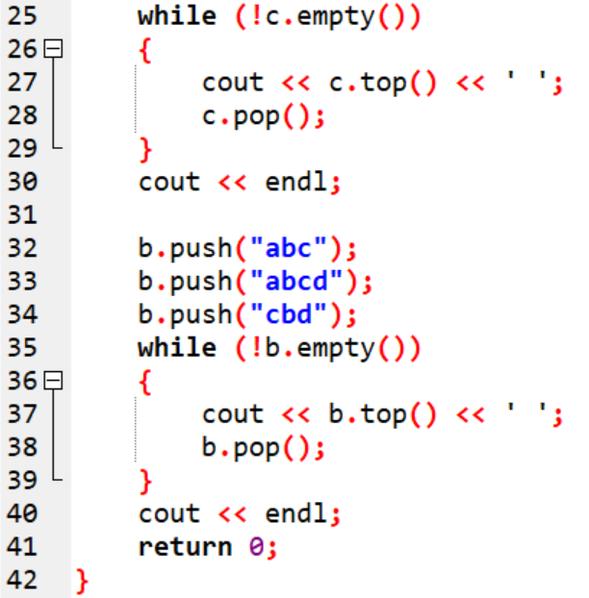


Slide 21
1.3 优先队列用法
struct node
{
int dis, num;
};
priority_queue<node>que;
bool operator<(const node &a, const node &b)
{
return a.dis > b.dis;
}//按照dis从小到大排序

Slide 22
1.3 优先队列用法
struct node
{
string name;
int price;
friend bool operator< (node a, node b)
{
return a.price < b.price;
// 相当于less,这是大顶堆，反之则是小顶堆，最大值优先
}
} stu; //定义结构体变量
这样直接可以：
priority_queue<node > q;

Slide 23
1.3 优先队列用法
q.push(x) //将x加入队列中，即入队操作
q.pop() //出队操作(删除队列首元素)，只是出队，没有返回值
q.top() //返回第一个元素(队首元素)优先队列的队首用top
q.size() //返回栈队列中的元素个数
q.empty() //当队列为空时，返回 true

Slide 24
1.4.1 [2917]合并果子
题目描述：
在一个果园里，多多已经将所有的果子打了下来，而且按果子的不同种类分成了不同的堆。多多决定把所有的果子合成一堆。
每一次合并，多多可以把两堆果子合并到一起，消耗的体力等于两堆果子的重量之和。可以看出，所有的果子经过n-1次合并之后，就只剩下一堆了。多多在合并果子时总共消耗的体力等于每次合并所耗体力之和。
因为还要花大力气把这些果子搬回家，所以多多在合并果子时要尽可能地节省体力。假定每个果子重量都为1，并且已知果子的种类数和每种果子的数目，你的任务是设计出合并的次序方案，使多多耗费的体力最少，并输出这个最小的体力耗费值。
例如有3种果子，数目依次为1，2，9。可以先将 1、2堆合并，新堆数目为3，耗费体力为3。接着，将新堆与原先的第三堆合并，又得到新的堆，数目为12，耗费体力为 12。所以多多总共耗费体力=3+12=15。可以证明15为最小的体力耗费值。

Slide 25
1.4.1 [2917]合并果子
输入描述：
两行，第一行是一个整数n（1≤ n ≤ 30000），表示果子的种类数。第二行包含n个整数，用空格分隔，第i个整数ai（1≤ai≤20000）ai（1≤ai≤20000）是第i种果子的数目。
输出描述：
一行，这一行只包含一个整数，也就是最小的体力耗费值。输入数据保证这个值小于231231。
样例输入：
3
1 2 9
样例输出：
15

Slide 26
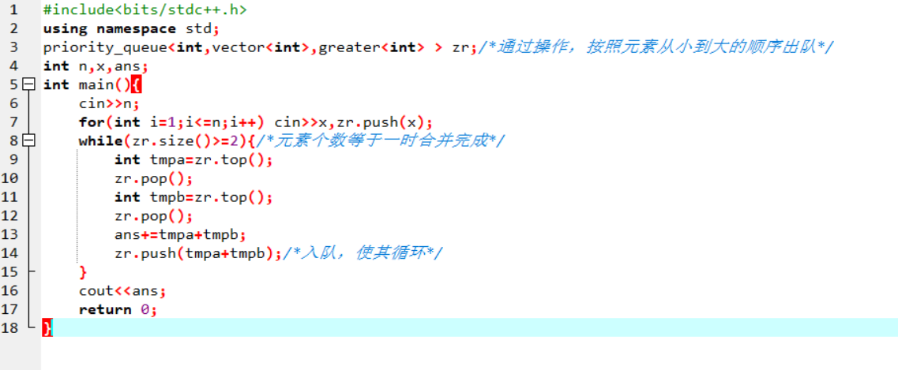
[2917]合并果子
分析：
正好可以使用STL里的优先队列priority_queue，具体看代码。
代码：

Slide 27
分析
这道题看上去可以想到用贪心去做，因为合并的操作可以选取任意两个，且是求最小花费，那么我们可以想到每种果子对于最终答案的贡献，肯定是存在一些果子被多次贡献到答案中，那么出于贪心，我们肯定是希望那些比较小花费的果子多次贡献答案中。那么贪心策略就很明显了，首先对于数据排序，然后每次选择最小的两个果子合并，再将合并的结果加入这些数据中，排序后重复上面的操作。那么最终答案肯定是最小的。
接下来就是如何去实现上述过程，因为是两两合并，那么我们要重复n-1次才能将n堆合并成一堆。那么就需要排序n-1次。显然时间复杂度是n^2，因为n是30000所以肯定是超时的。那么就需要运用最小堆了。
最小堆可以以logn的效率实现加入新数据后保证根节点的数值最小，也就是保证整棵树符合最小堆的规则。最小堆正好可以运用于该题。

Slide 28
分析
我们首先建立一个最小堆，将初始n个数据加入最小堆，那么每次需要取前2个小的数据时，就取一次根节点，然后将第n个数据覆盖根节点，再从根节点向下调整最小堆，使之符合规则。然后以此法再取一个根节点，也就是第二小的数据。合并后将新的数据加入最小堆。注意每次更新都是覆盖根节点，从根节点向下更新，因此时间复杂度为树的层数，也就是logn。那么该题运用最小堆的时间复杂度为nlogn。

Slide 29
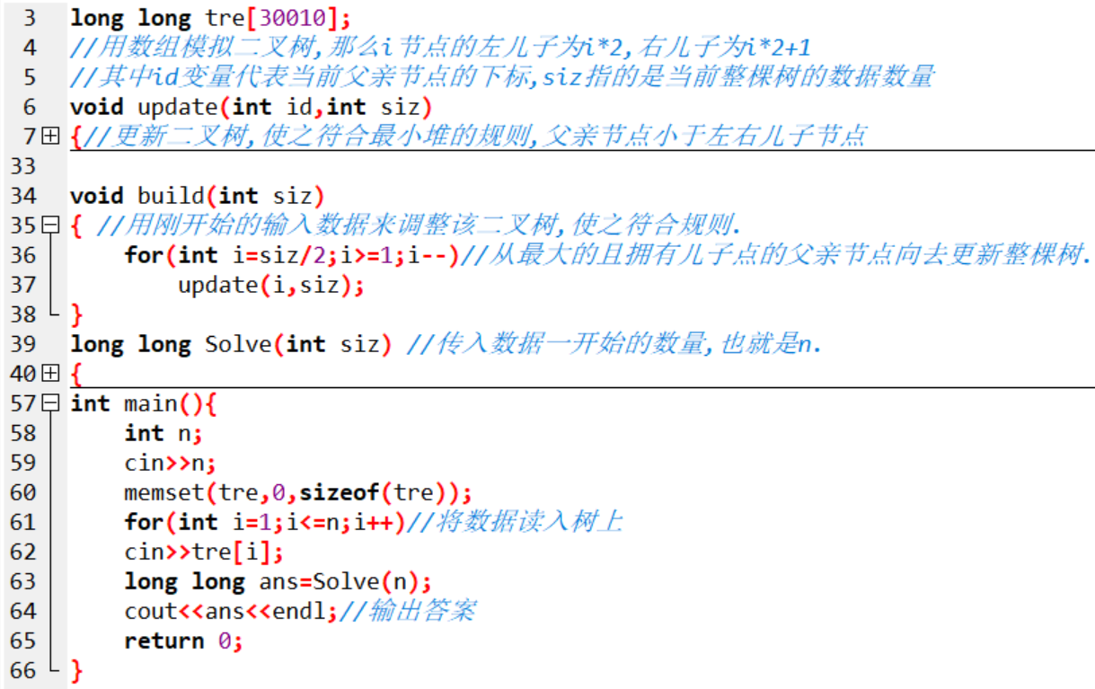
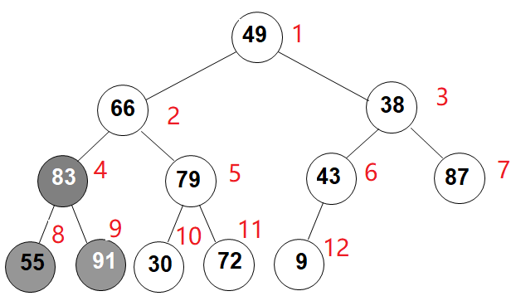
方法1：自己建堆

Slide 30
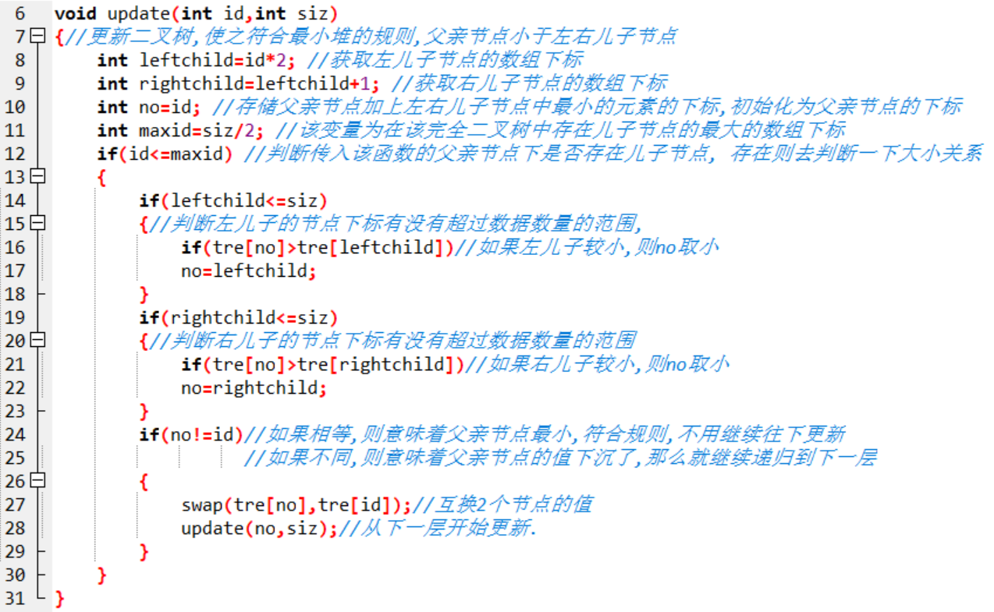
方法1：建堆

Slide 31
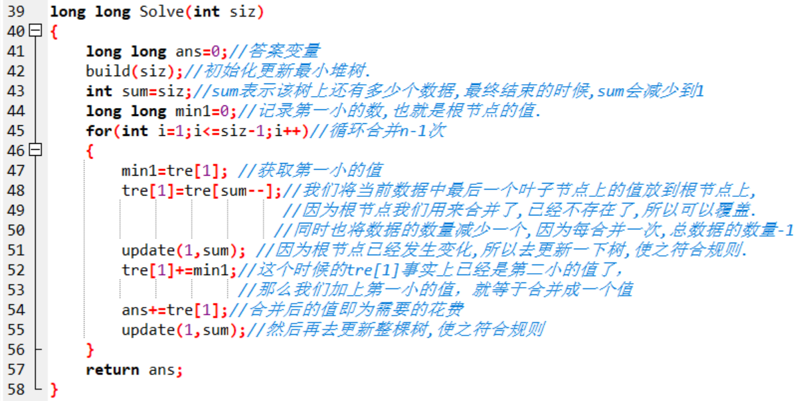
方法1：合并

Slide 32
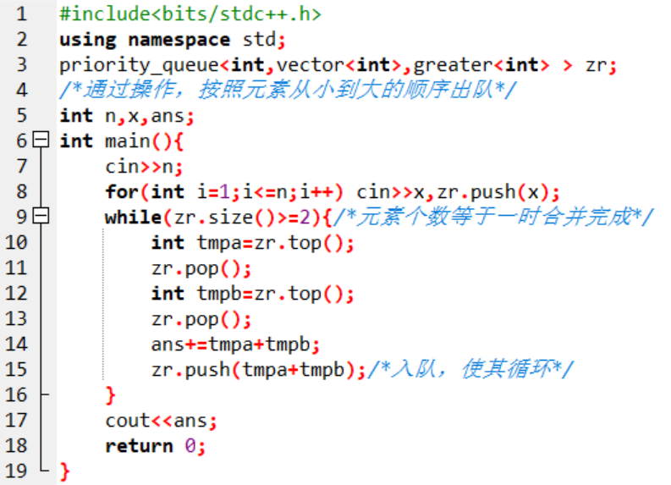
方法2：STL 优先队列

Slide 33
1.4.2 [2918] 最小函数值(minval)
题目描述：
有n个函数，分别为F1,F2,...,Fn。定义Fi(x)=A_{i}x²+B_{i}x+C_{i}(x∈N，x为正整数)。给定这些Ai、Bi和Ci，请求出所有函数的所有函数值中最小的m个（如有重复的要输出多个）。
输入描述：
第一行输入两个正整数n和m。
以下n行每行三个正整数，其中第i行的三个数分别位Ai、Bi和Ci。输入数据保证Ai≤10，Bi≤100，Ci≤10000。 1≤n,m≤10000
输出描述：
将这n个函数所有可以生成的函数值排序后的前m个元素。这m个数应该输出到一行，用空格隔开。

Slide 34
哈夫曼树（Huffman Tree）
➢ 问题提出:
[例4.9] 写一个程序将百分制的考试成绩转换成五分制的成绩。
            if( score < 60 ) grade =1;
            else if( score < 70 ) grade =2;
            else if( score < 80 ) grade =3;
            else if( score < 90 ) grade =4;
            else grade =5;
➢ 判定树:
yes
score<60
no
grade=1
yes
score<70
no
grade=2
yes
score<80
no
grade=3
yes
score<90
no
grade=4
grade=5

Slide 35
➢ 如果考虑学生成绩的分布概率：
分数段 | 0-59 | 60-69 | 70-79 | 80-89 | 90-100
比例 | 0.05 | 0.15 | 0.40 | 0.30 | 0.10
➢ 查找效率：0.05× 1+0.15 ×2+0.4× 3+0.3 ×4+0.1× 4
= 3.15
➢ 修改判定树：
            if( score < 80 )
            { if( score < 70 )
            if( score < 60 ) grade =1;
            else grade = 2;
            }else if( score < 90 ) grade =4;
            else grade =5;
yes
score<80
no
yes
score<70
no
yes
score<90
no
yes
score<60
no
grade=3
grade=4
grade=5
grade=1
grade=2
= 2.2
➢ 查找效率：0.05× 3+0.15 ×3+0.4× 2+0.3 ×2+0.1× 2

Slide 36
❖ 哈夫曼树的定义
【定义】设一棵二叉树有n个叶子结点，每个叶子结点带有权值 w_{k}，从根结点到每个叶子结点的长度为 l_{k}，则每个叶子结点的带权路径长度之和就是这棵树的“带权路径长度（Weighted Path
Length，简称WPL）”，即为： 。
【定义】假设有n个权值{w₁ ,w₂ , …… , w_{n}} ，构造有n个叶子的二叉树，每个叶子的权值是n个权值之一。这样的二叉树也许可以构造多个，其中必有一个（或几个）是带权路径长度WPL最小的。达到WPL最小的二叉树就称为最优二叉树或哈夫曼树。

Slide 37
〖例〗有五个叶子结点，它们的权值为{1,2,3,4,5}，用此权值序列可以构造出形状不同的多个二叉树。
5
1
4
2
3
3
4
5
3
1
2
1
2
5
4
WPL ＝ 34
WPL ＝ 50
WPL ＝ 33
WPL ＝ 5×1＋4×2＋3×3＋2×4＋1×4＝34
WPL ＝1×3＋2×3＋3×2＋4×2＋5×2＝33
WPL＝1×1＋2×2＋3×3＋4×4＋5×4＝50

Slide 38
❖ 哈夫曼树的构造
15
1
3
2
6
3
4
9
5
6
3
3
3
3
1
2
1
2
☞ 每次把权值最小的两棵二叉树合并

Slide 39
typedef struct TreeNode *HuffmanTree; struct TreeNode{ int Weight; HuffmanTree Left, Right; } HuffmanTree Huffman( MinHeap H ) { /* 假设H->Size个权值已经存在H->Elements[]->Weight里 */ int i; HuffmanTree T; BuildMinHeap(H); /*将H->Elements[]按权值调整为最小堆*/ for (i = 1; i < H->Size; i++) { /*做H->Size-1次合并*/ T = malloc( sizeof( struct TreeNode) ); /*建立新结点*/ T->Left = DeleteMin(H); /*从最小堆中删除一个结点，作为新T的左子结点*/ T->Right = DeleteMin(H); /*从最小堆中删除一个结点，作为新T的右子结点*/ T->Weight = T->Left->Weight+T->Right->Weight; /*计算新权值*/ Insert( H, T ); /*将新T插入最小堆*/ } T = DeleteMin(H); return T; }
整体复杂度为O(N logN)

Slide 40
❖ 哈夫曼树的特点:
☞ 没有度为1的结点；
☞ n个叶子结点的哈夫曼树共有2n-1个结点；
☞ 哈夫曼树的任意非叶节点的左右子树交换后仍是哈夫曼树；
【定义】在不考虑结点权值的情况下，如果二叉树A通过任意结点的左右子树交换，可以变成二叉树B，那么就称A和B是同构的。
☞ 也就是说，与一棵哈夫曼树同构的二叉树都是哈夫曼树；
☞ 对同一组权值{w₁ ,w₂ , … , w_{n}}，是否存在不同构的两棵哈夫曼树呢？
Yes！

Slide 41
➢ 对一组权值{ 1, 2 , 3, 3 }，不同构的两棵哈夫曼树：
3
3
1
2
3
3
1
2
WPL ＝ 18
WPL ＝ 18

Slide 42
❖ 哈夫曼编码
➢ 给定一段字符串，如何对字符进行编码，可以使得该字符串的编码存储空间最少？
➢ 最优解决方案是 “哈夫曼(Huffman)编码” 。
[例4.10] 假设有一段文本，包含58个字符。经过统计，发现其中只有7个字符是互不相同的，它们是：a，e，i，s，t，空格（sp），换行（nl）。
【分析】如果用等长ASCII编码：58 ×8 = 464位；
如果用等长3位编码：58 ×3 = 174位；
如果出现频率高的字符用的编码短些，出现频率低的字符则可以编码长些；以期得到总的编码长度最短。

Slide 43
二叉树用于编码
对如下编码方式,
a = 0, u = 110, x = 10, z = 111
码串 00010110010111,
该如何解码?
➢ 如果字符C_{i} 在深度d_{i}的地方并且出现的频率是 f_{i} , 那么编码总长cost = Σ d_{i} f_{i} .
0
1
0
1
0
1
Cost ( aaaxuaxz → 0000001001001011 )
= 2×4 + 2×1 + 2×2 + 2×1 = 16
a
u
x
z
答案是 aaaxuaxz (编码
a = 0, u = 110, x = 10, z = 111).
如何能够保证解码工作无二义地进行?
所有结点要么有两个孩子，要么是叶子。
关键是:
任何字符的编码不能是别的字符编码的前缀.
Cost ( aaaxuaxz → 00010110010111 )
= 1×4 + 3×1 + 2×2 + 3×1 = 14
1
 所有字符都只出现在“满二叉树”(full tree)的叶子上时任何码串都可以无二义地解码–—— 这样的码叫做前缀码prefix code.
0
1
0
0
1
a
x
u
z
求编码总长最小的“满二叉树”，其中所有字符对应于二叉树的叶子结点。

Slide 44
C_{i}
a
e
i
s
t
sp
nl
〖例〗
f_{i}
10
15
12
3
4
13
1
58
t
4
8
i
12
4
e
15
sp
13
a
10
e
15
a
10
18
a
10
sp
13
e
15
25
i
12
nl
1
e
15
s
3
i
12
25
i
12
a
10
e
15
s
3
e
15
sp
13
33
t
4
t
4
18
sp
13
sp
13
nl
1
i
12
0
1
25
t
4
33
nl
1
s
3
a
e
i
s
t
sp
nl
: 111
: 10
: 00
: 11011
: 1100
: 01
: 11010
4
8
a
10
i
12
sp
13
i
12
sp
13
e
15
8
18
a
10
0
1
0
1
i
12
sp
13
e
15
nl
1
t
4
18
s
3
4
t
4
8
4
a
10
0
1
8
nl
1
a
10
s
3
t
4
nl
1
4
s
3
0
1
t
4
4
nl
1
Cost = 3×10 + 2×15
+ 2×12 + 5×3
+ 4×4 + 2×13
+ 5×1
= 146
s
3
0
1
nl
1
s
3

Slide 45
1.4.5 [3307] 哈夫曼
在计算机中，一个英文字符用八个比特表示，如00110111,11100111等，如 AAAAABCD 每个字符占八个比特，一共八个字符
占64个比特。但是若用 00 表示A,用 01 表示B,用 10 表示C,用 11 表示D。则原字符串只占16个比特。
若用 0 表示 A, 10 表示 B，110 表示 C, 111 表示D, 则A出现了五次，占5个比特，B出现了1次,占2个比特，
C出现了一次，占3个比特，D出现了一次，占3个比特。一共占13个比特。
现在给一个只包含26个大写字母和下划线 "_"的字符串，使每个出现的字符都对应一个二进制串，且不能存在一个二进制串
是另一个二进制串的前缀。如若用 001表示A,0010表示B则不合法，因为001是0010的前缀。要求在符合要求的前提下最少要多少个比特可以存得下这个字符串。

Slide 46
[3307] 哈夫曼
输入：输入数据有多组，每组一个字符串，包含大写字母和下划线，以"END"为结束符。
输出： 对于每个字符串输出一行，包含三个数字，a,b,c。
a为每个字符都占八个比特时的所占用的比特数，b为最少占用多少比特数，c为a/b,
c结果保留一位小数。
样例输入
AAAAABCD
THE_CAT_IN_THE_HAT
END
样例输出
64 13 4.9 144 51 2.8

Slide 47
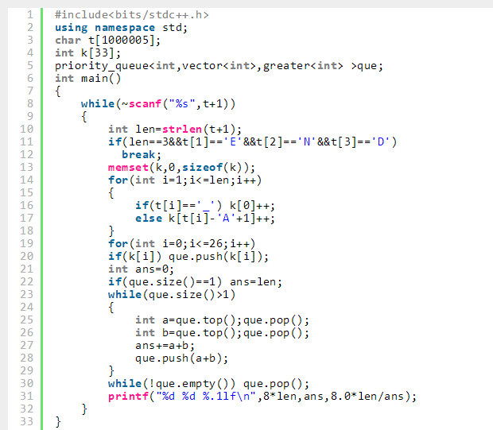

Slide 48
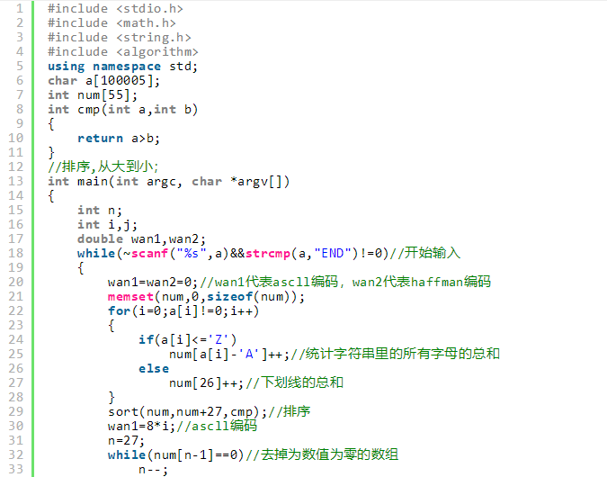

Slide 49
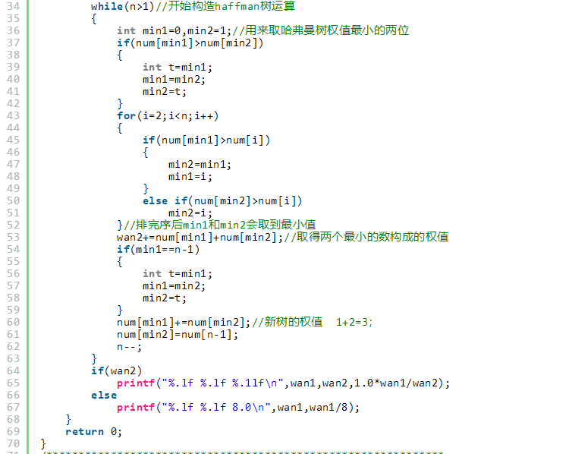

Slide 50
❖ 集合及其运算
➢ 集合的表示
➢ 集合运算包括交、并、补、差以及判定一个元素是否是某一集合中等。
➢ 逻辑上，可以用树结构表示集合，树的每个结点代表一个集合元素。
➢ 例如，有三个互不相交的整数集合S1={1,2,4,7}、S2={3,5,8}、S3={6,9,10}， ➢ 这三个集合的多叉树表示形式 ：
双亲表示法：
孩子指向双亲。
1
集合名
指针
S1
S2
S3
2
4
7
3
6
8
5
9
10

Slide 51
负数表示根结点；非负数表示双亲结点的下标。
➢ 采用数组存储形式
下标 | Data | Parent
0 | 1 | -1
1 | 2 | 0
2 | 3 | -1
3 | 4 | 0
4 | 5 | 2
5 | 6 | -1
6 | 7 | 0
7 | 8 | 2
8 | 9 | 5
9 | 10 | 5
数组中每个元素的类型描述为：
typedef struct {
ElementType Data;
int Parent;
} SetType;
1
3
6
2
4
7
5
8
9
10

Slide 52
➢ 集合运算
（1） 查找某个元素所在的集合（用根结点表示）
int Find( SetType S[ ], ElementType X )
{ /* 在数组S中查找值为X的元素所属的集合 */
/* MaxSize是全局变量，为数组S的最大长度 */
int i;
for ( i=0; i < MaxSize && S[i].Data != X; i++) ;
if( i >= MaxSize ) return -1; /* 未找到X，返回-1 */
for( ; S[i].Parent > 0; i = S[i].Parent ) ;
return i; /* 找到X所属集合，返回树根结点在数组S中的下标 */
}

Slide 53
➢ 集合运算
（2） 集合的并运算
首先分别找到X1和X2两个元素所在集合树的根结点，如果它们不同根，则将其中一个根结点的父结点指针设置成另一个根结点的数组下标就行了。
void Union( SetType S[ ], ElementType X1, ElementType X2 )
{
int Root1, Root2;
Root1 = Find(S, X1);
Root2 = Find(S, X2);
if（ Root1 != Root2 ）S[Root2].Parent = Root1;
}

Slide 54
改成-7。表示集合有7个元素
下标 | data | Parent
0 | 1 | -1
1 | 2 | 0
2 | 3 | 0
3 | 4 | 0
4 | 5 | 2
5 | 6 | -1
6 | 7 | 0
7 | 8 | 2
8 | 9 | 5
9 | 10 | 5
1
6
2
4
7
3
9
10
5
8
改成-3。表示集合有3个元素
为了改善合并以后的查找性能，可以采用小的集合合并到相对大的集合中。为此Union操作需要知道各个集合的大小，我们可以把集合的元素个数记录在根结点中。
需要修改Union函数！

Slide 55
1.4.2[2918] 最小函数值(minval)
样例输入：
3 10
4 5 3
3 4 5
1 7 1
样例输出：
9 12 12 19 25 29 31 44 45 54

Slide 56
分析
a b c都是正整，且x也是正整数，所以意味着该函数在正整数区间上是单调递增的。也就是x值越大，函数值就越大。那么可以想到，最后的答案一定是将[1,m]都当成x带入函数得到n*m个数值的前m小个数。
n*m的值域在[1,10¹⁰],现在对如此大的树进行n²的排序，会非常耗时间。

Slide 57
分析
此题很容易想到用堆来做优化，将复杂度降为mlogn。那用最大堆还是最小堆呢？
那么如果用最小堆来做，首先我们先用第一个函数的1-m带入得到一个数量为m的最小堆，当我们去遍历后面的函数所得到的函数值时，可以发现我们只能得到当前最小堆的最小值，我们是想将新得到的函数值插入该最小堆中，但我们发现很难操作，因为我们并不知道要插入在什么位置，头也不是尾也不是。因此，我们可以利用最大堆。这样根节点代表最大值，那么每次得到一个新的函数值，我们拿它和最大值比一下，如果最大值比较大，那么意味着这个根节点的最大值太大了，肯定不在前m小个里，因为整棵树的节点数即为m，按照这样操作之后，树上还是只有m个节点，就是前m小个数了。且根节点为第m小的数。

Slide 58
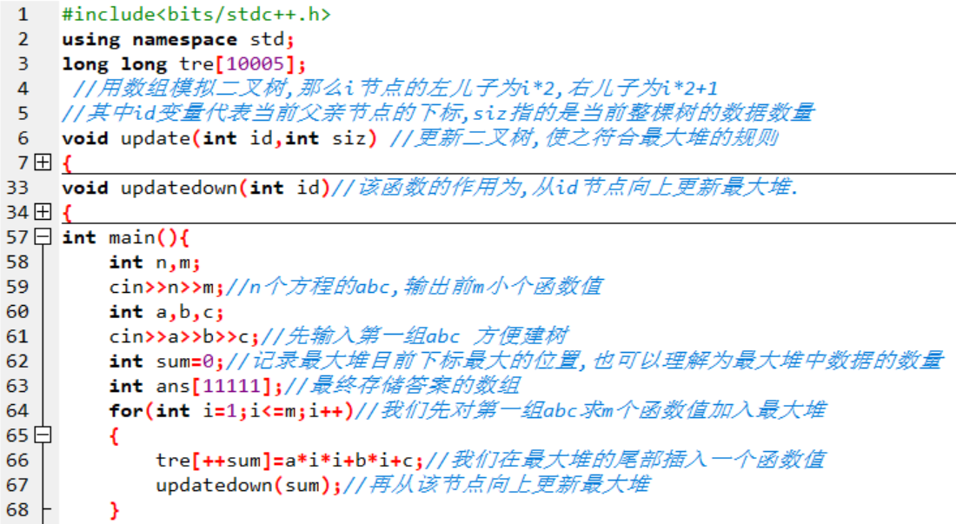
写法1代码

Slide 59
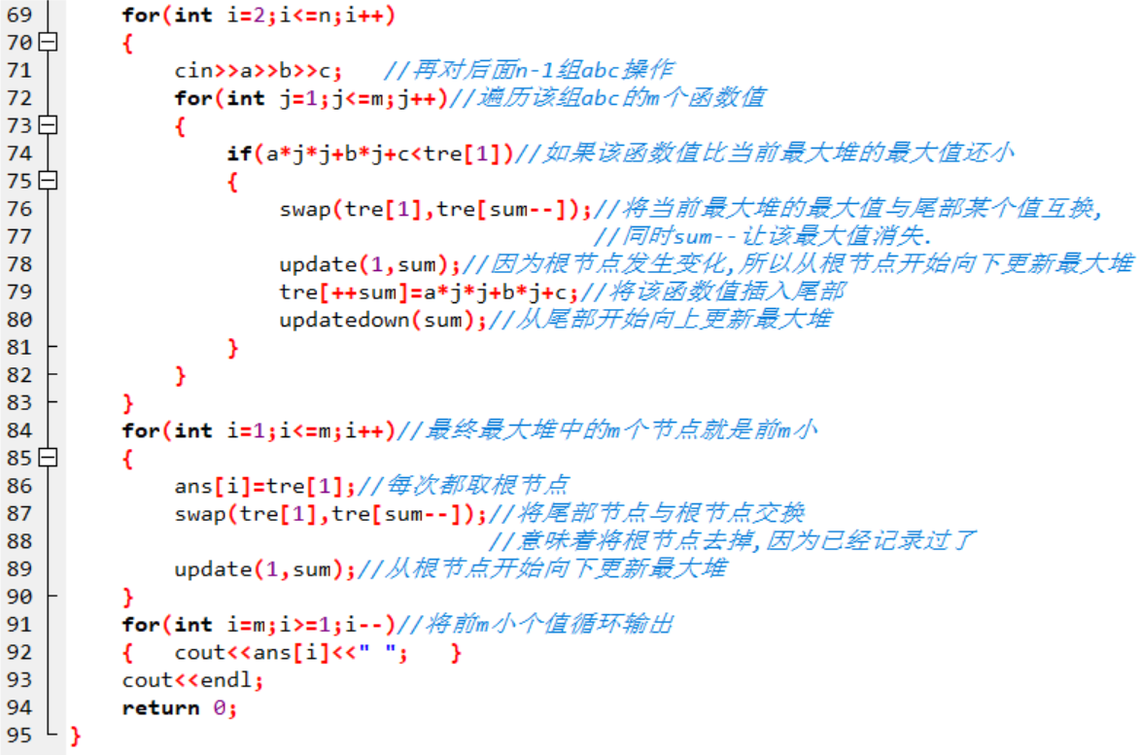

Slide 60
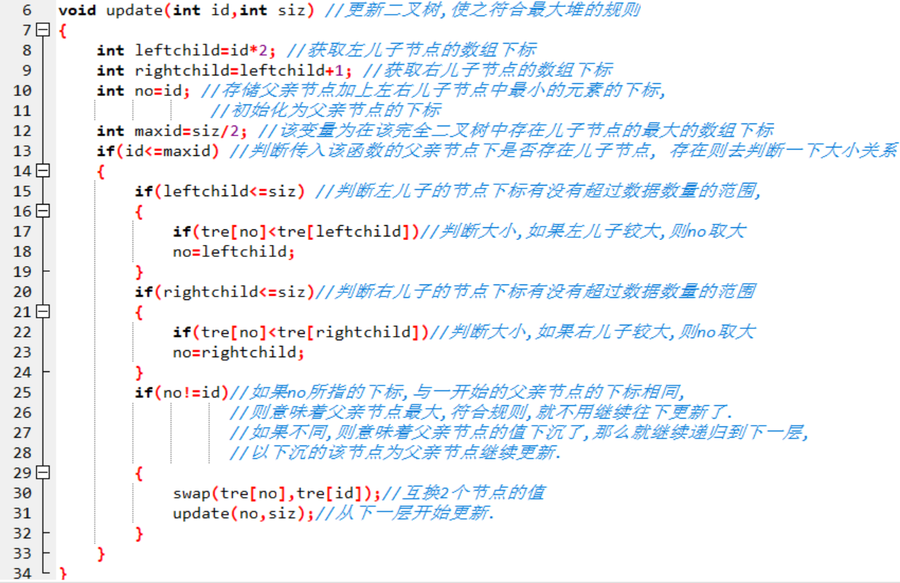

Slide 61
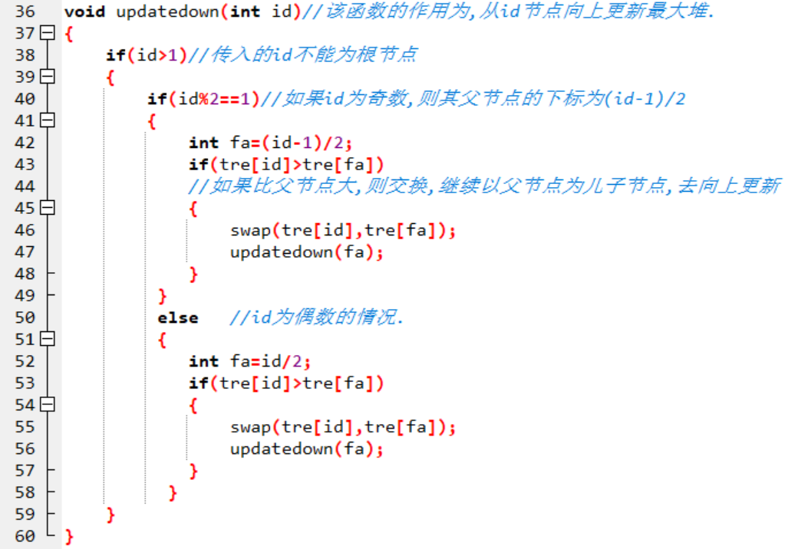

Slide 62
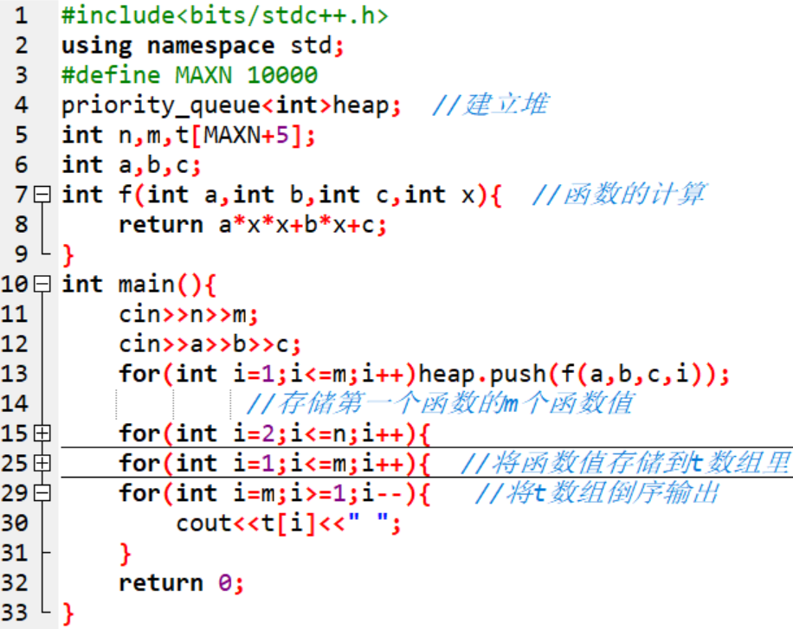
写法2代码

Slide 63
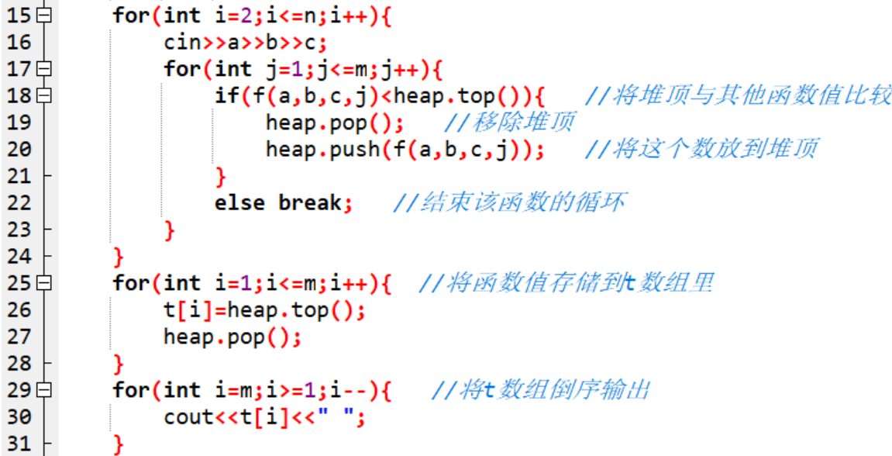

Slide 64
1.4.3 [6887] 看病排队
病要排队这个是地球人都知道的常识。 不过经过细心的0068的观察，他发现了医院里排队还是有讲究的。0068所去的医院有三个医生（汗，这么少）同时看病。而看病的人病情有轻重，所以不能根据简单的先来先服务的原则。所以医院对每种病情规定了10种不同的优先级。级别为10的优先权最高，级别为1的优先权最低。医生在看病时，则会在他的队伍里面选择一个优先权最高的人进行诊治。如果遇到两个优先权一样的病人的话，则选择最早来排队的病人。现在就请你帮助医院模拟这个看病过程。
Input 输入数据包含多组测试，请处理到文件结束。 每组数据第一行有一个正整数N(0<N<2000)表示发生事件的数目。 接下来有N行分别表示发生的事件。 一共有两种事件：
1:”IN A B”,表示有一个拥有优先级B的病人要求医生A诊治。(0<A<=3,0<B<=10)
2:”OUT A”,表示医生A进行了一次诊治，诊治完毕后，病人出院。(0<A<=3)

Slide 65
[6887] 看遍排队
Output
对于每个”OUT A”事件，请在一行里面输出被诊治人的编号ID。如果该事件时无病人需要诊治，则输出”EMPTY”。 诊治人的编号ID的定义为：在一组测试中，”IN A B”事件发生第K次时，进来的病人ID即为K。从1开始编号。
样例输入
7
IN 1 1
IN 1 2
OUT 1
OUT 2
IN 2 1
OUT 2
OUT 1
2
IN 1 1
OUT 1
样例输出
2
EMPTY
3
1
1

Slide 66
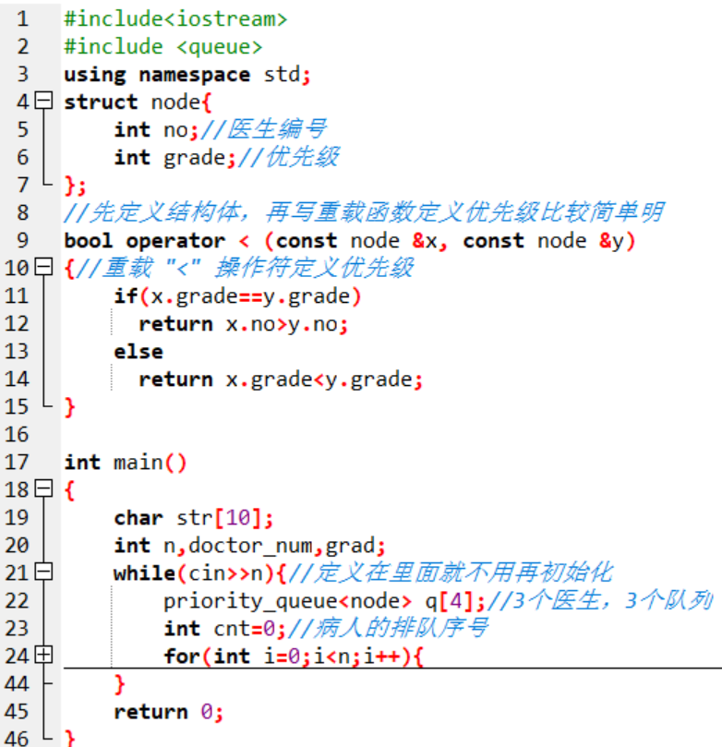

Slide 67
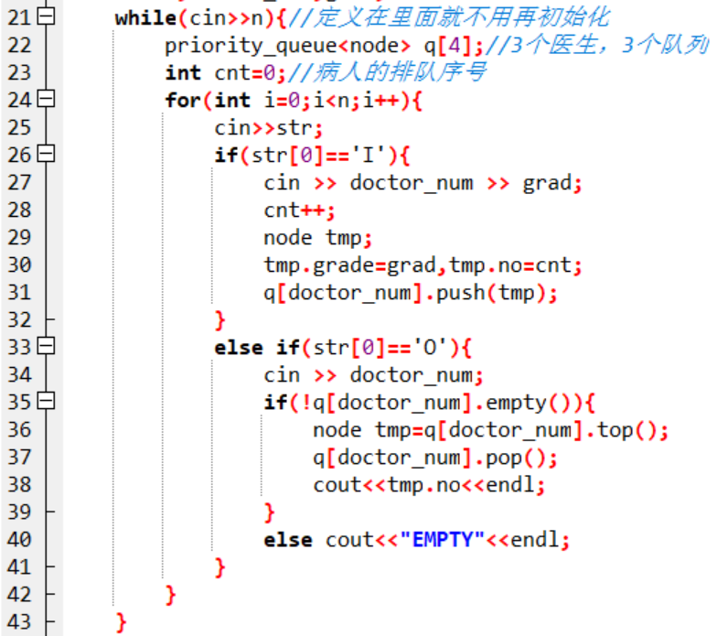

Slide 68
[2919]看病
有个朋友在医院工作，想请BSNY帮忙做个登记系统。具体是这样的，最近来医院看病的人越来越多了，因此很多人要排队，只有当空闲时放一批病人看病。但医院的排队不同其他排队，因为多数情况下，需要病情严重的人优先看病，所以希望BSNY设计系统时，以病情的严重情况作为优先级，判断接下来谁可以去看病。
输入描述：
第一行输入n，表示有n个操作。
对于每个操作，首先输入push或pop。
push的情况，之后会输入ai 和 bi，分别表示患者姓名和患者病情优先级。
pop后面没有输入，但需要你输出。
输出描述：
对于pop的操作，输出此时还在排队人中，优先级最大的患者姓名和优先级。
表示他可以进去看病了。
如果此时没人在排队，那么输出”none”，具体可见样例。

Slide 69
提示
【数据规模和约定】
1≤n≤100000，每个人的优先级都不一样，0≤优先级≤2000000000。
姓名都是小写字母组成的，长度小于20。
样例输入
7
pop
push bob 3
push tom 5
push ella 1
pop
push zkw 4
pop
样例输出
none
tom 5
zkw 4

Slide 70
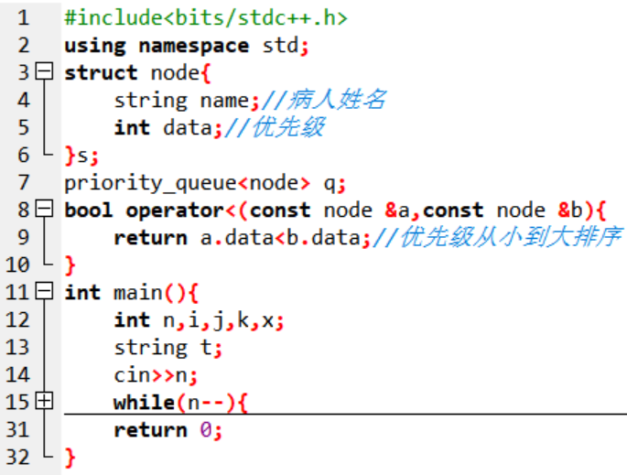
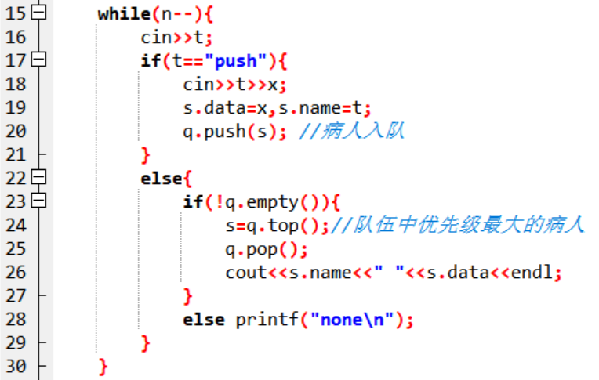

Slide 71
1.4.4 [2100] Stones 石头
ZY自从骑电动车摔了，从此对道路上的障碍物非常痛恨。LZY只要在马路上走，看到石头就想踢走，但是他有一个癖好，只踢他遇见的奇数块的石头，如果遇见的石头是偶数块的，他就会视而不见。
每块石头有它的初始坐标和它能被LZY踢飞的最大距离，如果同一个坐标上有多块石头，则LZY优先处理能被他踢飞的距离最近的石头。请问LZY在无石头可踢时，经过的距离为多少？
输入
输入样例由多组数据组成。
每组数据第一行输入一个正整数n ( 0 < n <= 100000 ）代表马路上石头的数量。
接下来n行分别输入两个正整数 a ( 0 < a <= 100000 ）和 b ( 0 < b <= 1000 ），分别代表石头当前的坐标和石头能被LZY踢飞的最大距离。
输出
输出LZY无石头可踢时，LZY走过的距离

Slide 72
分析
一人扔石头，遇到的第奇数个石头扔出去，偶数个石头走过去，如果同一位置遇到多个石头，扔的最近的最先遇到。问最远的石头能扔多远？对于第一组数据，LZY先踢飞了坐标在1上的石头，石头飞行了5个单位的距离，坐标变为了6。然后LZY忽略了坐标为2的石头，因为这是他遇见的偶数块石头。接着LZY把坐标为6的石头踢飞了，达到了11。接下来LZY只会在坐标11的位置碰见这块石头，由于是偶数次，所以忽略。LZY无石头可踢，所以输出距离为11。
样例输入
2
2(石头数）
1 5
2 4
2
1 5
6 6
样例输出
11
12

Slide 73
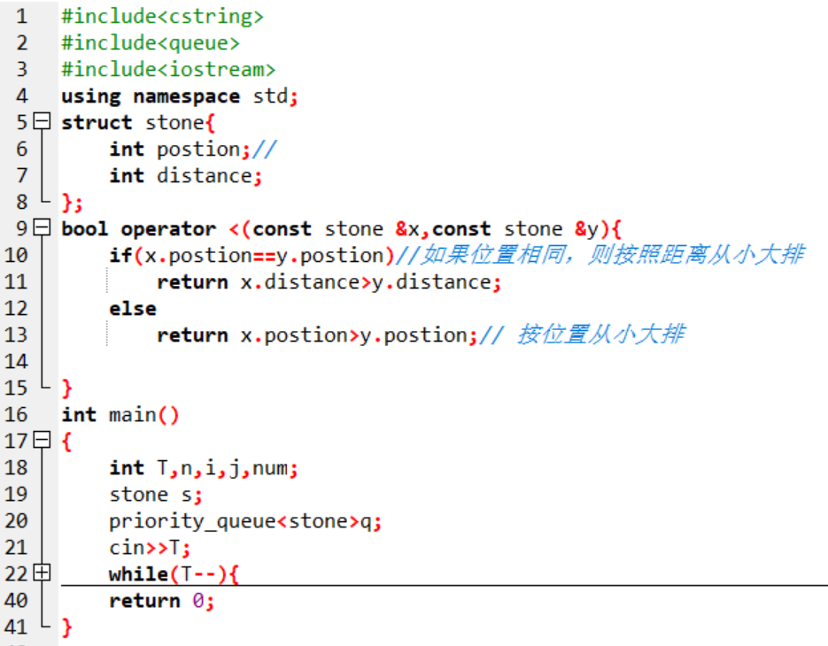
代码

Slide 74
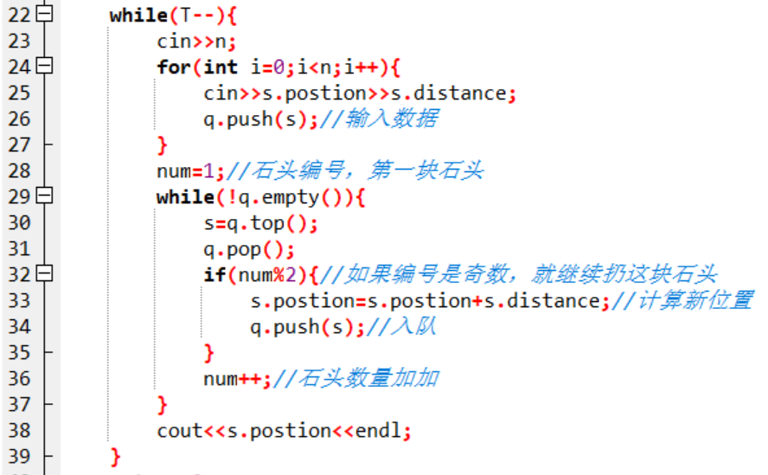
代码

Slide 75
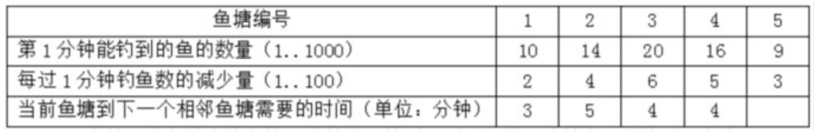
1.4.6 [2921]鱼塘钓鱼
有N个鱼塘排成一排（N<100），每个鱼塘中有一定数量的鱼，例如：N=5时，如下表：
即：在第1个鱼塘中钓鱼第1分钟内可钓到10条鱼，第2分钟内只能钓到8条鱼，……，第5分钟以后再也钓不到鱼了。从第1个鱼塘到第2个鱼塘需要3分钟，从第2个鱼塘到第3个鱼塘需要5分钟，……
给出一个截止时间T(T<1000)，设计一个钓鱼方案，从第1个鱼塘出发，希望能钓到最多的鱼。
假设能钓到鱼的数量仅和已钓鱼的次数有关，且每次钓鱼的时间都是整数分钟。

Slide 76
[2921]鱼塘钓鱼
输入描述：
共5行，分别表示：
第1行为鱼塘数N；
第2行为第1分钟各个鱼塘能钓到的鱼的数量，每个数据之间用一空格隔开；
第3行为每过1分钟各个鱼塘钓鱼数的减少量，每个数据之间用一空格隔开；
第4行为当前鱼塘到下一个相邻鱼塘需要的时间；
第5行为截止时间T。
输出描述：
一个整数，表示你的方案能钓到的最多的鱼。

Slide 77
[2921]鱼塘钓鱼
样例输入：
5
10 14 20 16 9
2 4 6 5 3
3 5 4 4
14
鱼塘数
第1分钟各个鱼塘能钓到的鱼的数量
每过1分钟各个鱼塘钓鱼数的减少量
当前鱼塘到下一个相邻鱼塘需要的时间
截止时间
样例输出：
76
你的方案能钓到的最多的鱼

Slide 78
分析
这道题看到题意要明确一点，当你在某一个鱼塘钓鱼一分钟后，其他的鱼塘的1分钟钓鱼数是不会变的，也就意味着你不可能走到i鱼塘后，再走回i-1鱼塘了，因为你在某个鱼塘的钓鱼次数是连续的，不会在6鱼塘钓一下，再跑回5鱼塘钓一下。明确了这个我们就可以开始贪心策略。不管怎么样，这么看来我们一定是从1号鱼塘一直往右边鱼塘走，并且一定会在某个鱼塘停下钓完剩下的时间。因此答案得到一定是在某个鱼塘停下来了。时间的使用成分也一定可以独立的看成2部分，一部分是在不同鱼塘钓鱼的时间，一部分是走到某个鱼塘后停下的这段路程的总长度。那么我们就可以枚举每一个鱼塘作为最终停下来的鱼塘，那么用已有时间减去走到这里的时间，剩下的时间就是钓鱼用的时间了，也可以说在剩下的时间里，在不同的鱼塘里移动是不消耗时间的，因此就可以利用最大堆开始每次选取根节点的钓鱼数加入答案，然后减去该鱼塘每次钓鱼后下次钓鱼要减的数量，再压入最大堆中，不停地循环这个过程知道剩下时间用完。最终取每次枚举最终停下的鱼塘情况的最大值即可。

Slide 79
小结：堆这样的结构本体上就是完全二叉树，不过在节点的分布上加了一些规则，不同的规则使之成为了最小堆或者最大堆，使之能够以高效率来更新整棵树。同时C++中标准库中也有与堆相应的函数。优先队列也是利用堆算法来实现的，如果数据量较小，建议使用优先队列来优化代码量，但是面对大数据，还是利用堆这样的数据结构来解决。

Slide 80
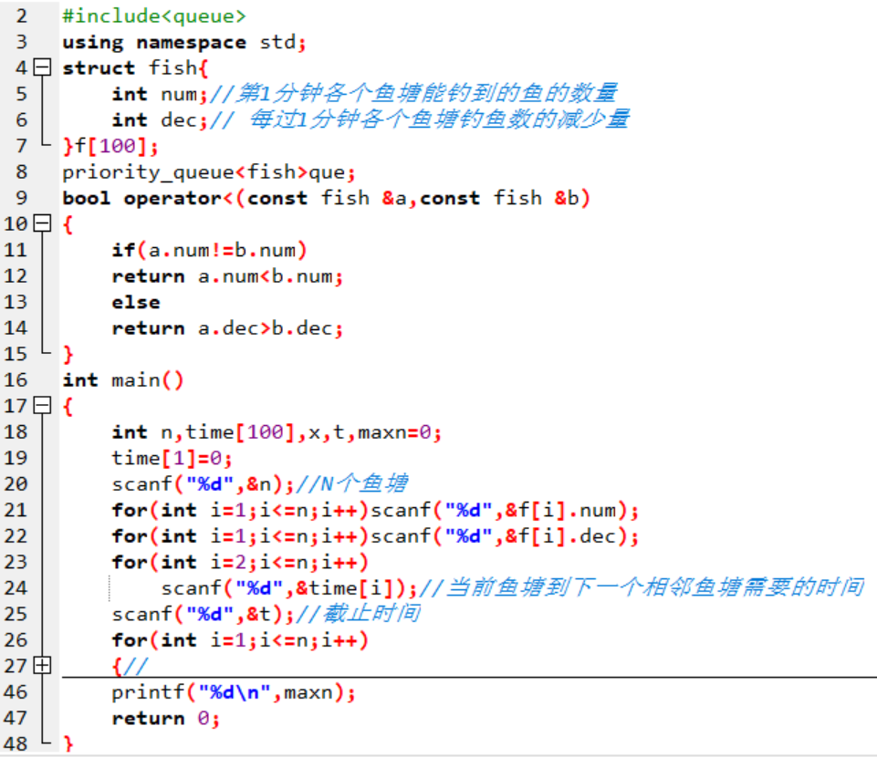

Slide 81
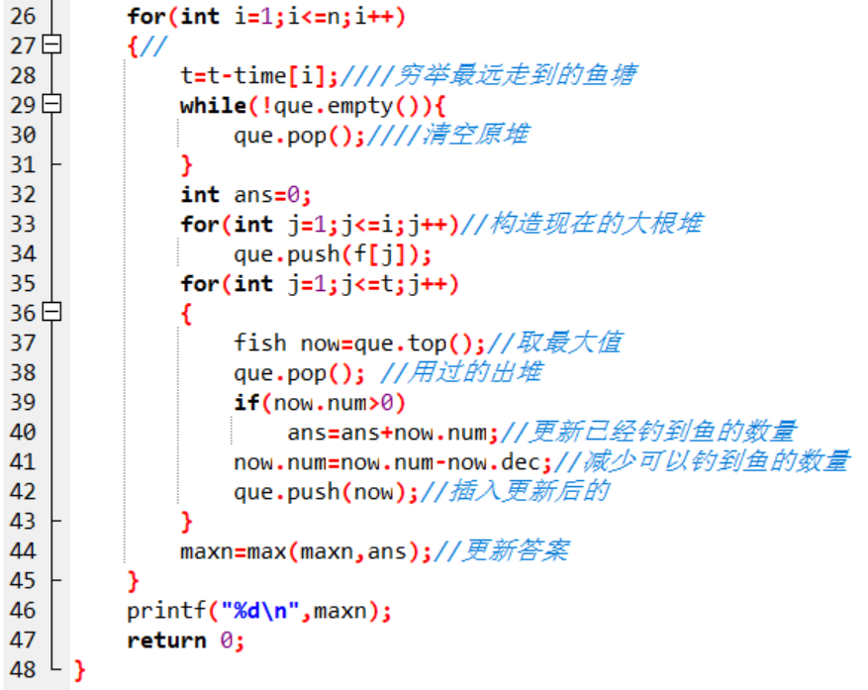

Slide 82
方法2（动态规划）
很容易就可以发现，这道题目适合用动态规划来解决。
我们以5分钟为一个单位时间，定义一个数组opt，opt[i][j]则表示走到第i个池塘花j个单位时间可以钓到的最大鱼数。
我们设在池塘i花了k个单位时间钓鱼，从池塘i-1走到池塘i要花t[i-1]的时间。那么opt[i][j]就等于opt[i][j-t[i-1]-k]（即到上一个池塘花j-池塘i-1到池塘i的时间-k的单位时间的最优解）加上在池塘i花k个单位时间钓到的鱼，那么就可以得到
opt[i][j]=max{opt[i-1][j-t[i-1]-k]+k*f[i]-d[i]-2*d[i]-3*d[i]-…-(k-1)*d[i]}
化简一下得到
opt[i][j]=max{opt[i-1][j-t[i-1]-k]+k*f[i]-k*(k-1)/2*d[i]}

Slide 83
确定了状态转移方程，现在就要来看k的取值范围。很容易就可以知道，数组下标不能为负，所以k必须<=j-t[i-1]；由于钓的鱼的数量为正，所以(k-1)*d[i]<f[i]；还有一点最重要，就是因为到除池塘1之外的池塘都需要时间，所以opt[i][0]（i>1）是无意义的的，所以当k要保证opt[i][j-t[i-1]-k]有意义，那我们一开始初始化的时候把opt都赋值成-1，表示无意义，只把opt[0][0]赋值为0，因为这样可以保证opt[1][*]有意义，从而保证其他的有意义。

Slide 84
[2921]鱼塘钓鱼
可以用f[i][j]表示第j分钟（已经走到第i个鱼塘）最多能钓到的鱼的数量
状态转移方程：
f[i][j] = max ( f[i][j] , f[i-1][ k - t[i] + t[i-1] ]+a[i][j-k] )
当前所在的鱼塘i
当前时间j
在第k分钟到达第i个鱼塘
从一号鱼塘走到i号鱼塘的时间t[i]
（ t[i] - t[i-1] 表示从i-1号鱼塘走到i号鱼塘的时间）

Slide 85
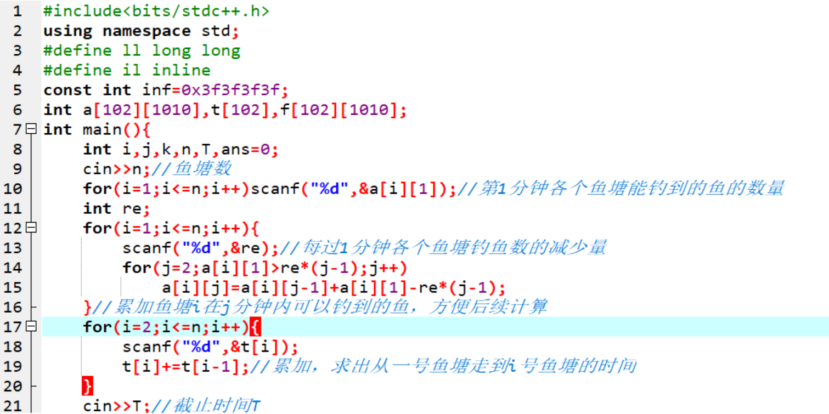
[2921]鱼塘钓鱼

Slide 86
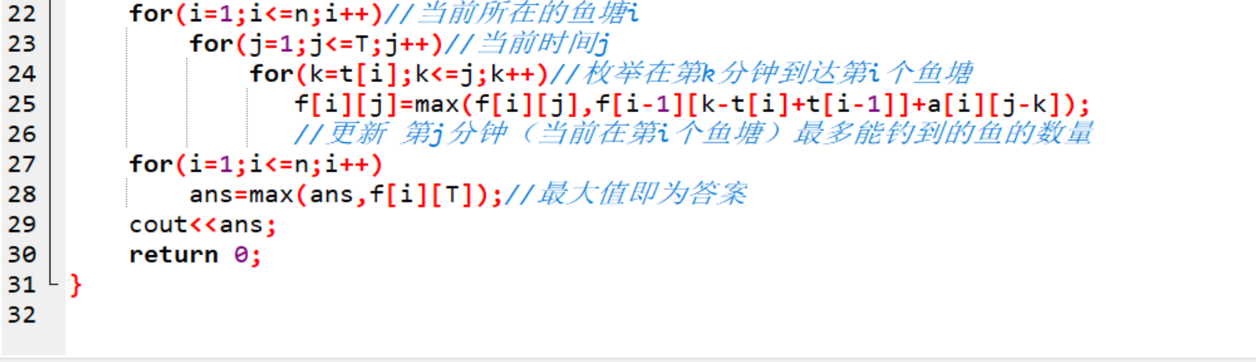
[2921]鱼塘钓鱼

Slide 87
[2920] 小明的账单
小明在一次聚会中，不慎遗失了自己的钱包，在接下来的日子，面对小明的将是一系列的补卡手续和堆积的账单… 在小明的百般恳求下，老板最终同意延缓账单的支付时间。可老板又提出，必须从目前还没有支付的所有账单中选出面额最大和最小的两张，并把他们付清。还没有支付的账单会被保留到下一天。 请你帮他计算出支付的顺序。

Slide 88
输入描述：第1行：一个正整数N(N≤15,000)，表示小明补办银联卡总共的天数。
第2行到第N+1 行：每一行描述一天中收到的帐单。先是一个非负整数M≤100，表示当天收到的账单数，后跟M个正整数（都小于1,000,000,000），表示每张帐单的面额。
输入数据保证每天都可以支付两张帐单。
输出描述：输出共N 行，每行两个用空格分隔的整数，分别表示当天支付的面额最小和最大的支票的面额

Slide 89
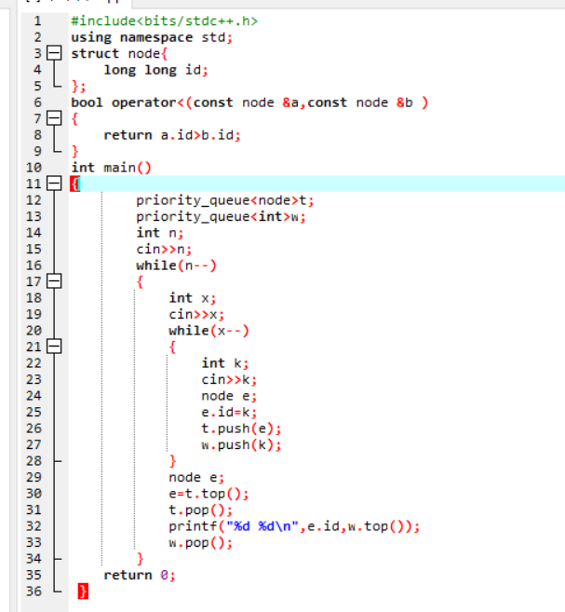
样例输入
4
3 3 6 5
2 8 2
3 7 1 7
0
样例输出
3 6
2 8
1 7
5 7

Slide 90

今天的课程结束啦……
下课了…
同学们再见！

